Slide 1
二 生活中的透镜

Slide 2
学习目标
1、了解透镜在生活中的三种具体应用
2、记忆照相机，投影仪和放大镜成像特点
3、了解实像和虚像的区别

Slide 3
自学教材
１．照相机的镜头相当于什么？胶卷相当于什么？物体在胶卷上成的像有什么特点？
２．投影仪的镜头相当于什么？屏幕相当于什么？投影片在银幕上成的像有什么特点？
３．放大镜的实质是什么？成的像有什么特点？

Slide 4
课堂训练：
1、在照相机的底片上成 、 的 像。
2、在幻灯机的银幕上成 、 的 像。
3、一瓶杨梅罐头从侧面看上去，每个杨梅都变大了，我们看到的是 、 的 像，圆形的罐头和水共同组成了 镜。

Slide 5
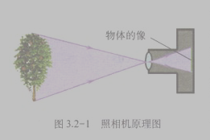
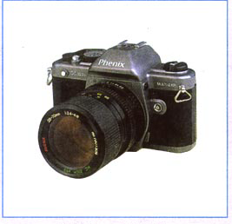
照 相 机 的 原 理
胶卷----光屏
A
B’
A’
B
镜头----凸透镜
1、照相机的镜头相当于一个凸透镜，胶卷相当于屏幕。
2、照相机成像的特点：倒立 缩小的实像

Slide 6
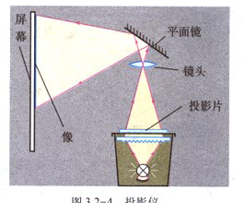
投影仪的原理
B‘
A‘
A
B
投影仪的镜头相当于一个凸透镜，屏幕相当于光屏
投影仪成像特点：倒立、放大的实像

Slide 7
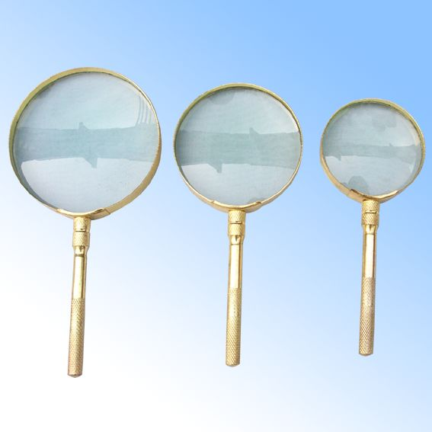

放大镜
１、放大镜实质就是一个凸透镜
２、放大镜成像的特点：
正立、放大的虚像。

Slide 8
照相机，投影仪，放大镜成像特点
器材名称 | 像的性质 |  |  | 像与物的位置
照相机
投影仪
放大镜
正立或倒立
放大或缩小
实像或虚像
异侧或同侧
倒立
缩小
实像
异侧
倒立
放大
实像
异侧
正立
放大
虚像
同侧

Slide 9
实像和虚像形成原因是什么？如何区分物体所形成的像是实像还是虚像？

Slide 10

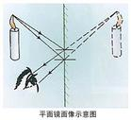

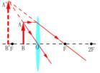
实像和虚像
实像：是实际光线会聚而形成的,能呈现在光屏上.
B‘
A‘
A
B
小孔成像．
照相机的像
投影仪的像
虚像：是反射光线或折射光线的反向延长线相交而形成的,不能呈现在光屏上.
平面镜成像
“眼睛受骗”
放大镜的像

Slide 11
课堂练习
D
1.下列不是透镜在生活中的应用的是
A.照相机 B.放大镜 C.投影仪 D.潜望镜
2.物体通过下列光学器件可以成放大的实象的是: A.照相机 B.投影仪 C.放大镜 D.平面镜
3.现在市场上出售的”人参酒”在酒瓶中浸着一支人参,你所看到人参应该是: A.人参的实物 B.等大的像 C.放大的虚像 D.缩小的实像
B
C

Slide 12
4、从圆形装水的鱼缸侧面看缸中游动的鱼，所看到的像是 （ ） A.鱼的放大的虚像 B.鱼的等大的虚像 C.鱼的缩小的实像 D.实际的鱼
5. 下列说法正确的是（ ） A.眼睛不能直接看到虚像 B.眼睛不能直接看到实像 C.能用光屏承接的像可能是虚像 D.能用光屏承接的像一定是实像
A
D

Slide 13
6、清晨，小草的露珠下面的叶脉看起来比较大，这是露珠产生了____镜的功能，形成了放大的____像，这是由于光的____射现象的结果。
7、用放大镜观察指纹，看到的指纹是
（填“放大”或“缩小”），然后用放大镜观察窗外的树，可以看到树的
的像。
凸透
虚
折
放大的
缩小

Slide 14
再 见

Slide 15
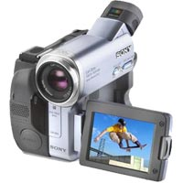
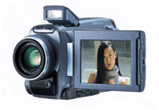
生活中的照相机——数码相机
数码相机用图象传感器替代胶片，把光信号变成电信号，再变成数字信号，由相机内的存储器保存。

Slide 16

二、投影仪
1、投影仪的构造
平面镜
镜头
投影片

Slide 17
3、投影仪的使用
１、平面镜在这里有什么作用？
B‘
改变光的传播路径,使投影片的像出现在投影机前方的屏幕上
A‘
２、我们在屏幕上要看到正立的像投影片应该怎么放?
A
B
投影片要倒放

Slide 18
三、放大镜
１、放大镜实质就是一个凸透镜
２、放大镜成像的特点：
正立、放大的虚像。

Slide 19
小结：
照相机
像的特点：倒立、缩小、实像； 物距 ＞像距
幻灯机
像的特点：倒立、放大、实像； 物距＜ 像距
放大镜
像的特点：正立、放大、虚像；物像同侧

Slide 20
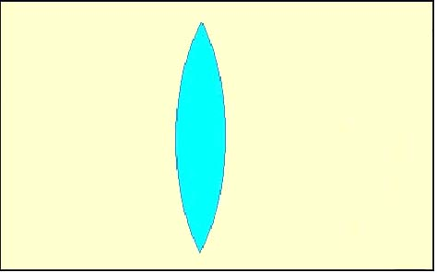
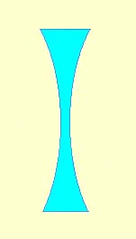
１、画出下列光线通过透镜后的传播路线
o
o
o
O
o
O
o
o
o
o
o
o
F
F
F
o
F
F
o
F
O
O
O
O
O
O
O
O
O
F
O
F
F
O
F
F
O
F

Slide 21
中考链接：
２、（０７年深圳）下图是关于透镜的几种光路图，不正确的是（ ）
C
F
F
F
F
F
F
F
F
A
B
C
D

Slide 22


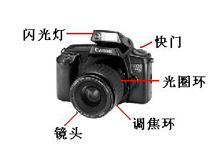
1、照相机的构造
照相机的构造

Slide 23
想一想
1、调焦环是调节什么？
调节镜头到胶片的距离。调焦环
是相机上控制镜头伸缩的装置。
2、光圈和快门分别控制什么？
光圈是相机镜头中控制光通量的装置。
快门是相机中控制暴光时间长短的装置。
3、快门和光圈共同控制什么？
共同控制暴光量。

Slide 24
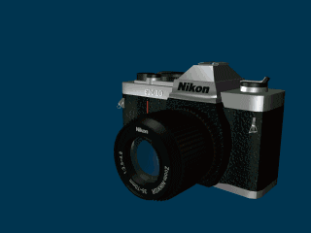
照相机的工作原理图

Slide 25
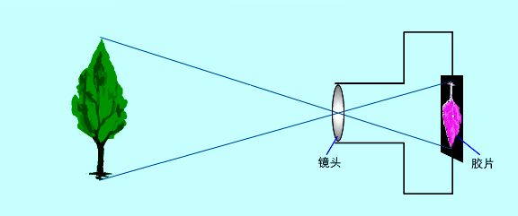
为什么能成像？？？
物距：U
像距：v

Slide 26
【例1】某人照完半身像，想再利用同一个照相机照一张全身像，这时他应该离相机远些还是近些？同时调节调焦环，使胶片远离镜头还是靠近镜头？
【分析】从拍半身像改为拍全身像，实际上像缩小了，此时像距应该缩小，同时增大物距。
【解答】人应该远离相机，同时使胶
片靠近镜头。

Slide 27
【例2】晓晨同学在校门前给全班同学照集体像，发现两边的两个同学照不上，请帮助他解决这个问题。
【分析】若使两个同学的像再进入底片内，全班同学的像就要缩小了。
根据凸透镜成像时，物距增大，像距变小，像也变小的规律进行调节。只要晓晨向后退一些增大物距，同时缩短镜头与胶片的距离来减小像距，就可以把全班同学都照进去了。
【解答】请晓晨往后退一些，同时缩短镜头与胶片的距离，就能把全班同学都照上了。

